Slide 1
سنگ مصنوعي چيست؟
سنگ مصنوعی نامی برای انواع مختلف محصولات سنگ مصنوعی است که از قرن ۱۸ استفاده می‌شود. آنها در ساخت و ساز ساختمان، کار مهندسی راه و ساختمان مورد استفاده قرار می‌گیرند. سنگ‌های مصنوعی حاوی طرح‌های گوناگون و دارای سطحی یکسان، با بدنهٔ خود می‌باشند. این فرآورده با آمیزه‌ای از ترکیبات پلیمری، افزودنیهای شیمیایی ساخته شده و پدیده‌ای است که به طور یکجا واجد خصوصیات زیبایی سنگ طبیعی، آسان تراشی چوب و پاکیزگی سرامیک می‌باشد.

Slide 2
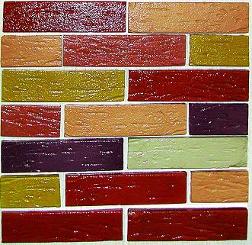
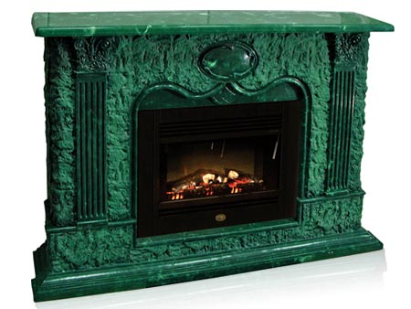

Slide 3
ترکیبات سنگ مصنوعی
سنگ‌های مصنوعی از ترکیب مجدد سنگ‌های طبیعی با مواد فزاینده دیگر به‌دست می‌آیند که به آنها وزن کمتری داده و در نتیجه نصب آنها سریع‌تر می‌شود. برای آنکه بدانیم سنگ‌های مصنوعی از چه چیز ساخته شده‌اند به اختصار می‌توان گفت که این سنگ‌ها از ترکیب سیمان، رس‌ها، آگرگات‌های سنگ‌های ضایعاتی و خاک‌های سبک وزن ساخته می‌شوند. مواد به‌کار رفته در این سنگ‌ها تماماً کیفیتی مبتنی بر ملاحظات محیطی و انسانی دارند. رنگ‌دانه‌های اکسید آهن رنگ موردنظر را به این سنگ‌ها می‌دهد. ترکیبی که از این راه به دست می‌آید در قالب‌هایی ریخته می‌شود که دارای نقش و نگارهای سنگ‌های طبیعی می‌باشند و به این سنگ‌ها سیمایی کاملاً طبیعی می‌دهد.

Slide 4
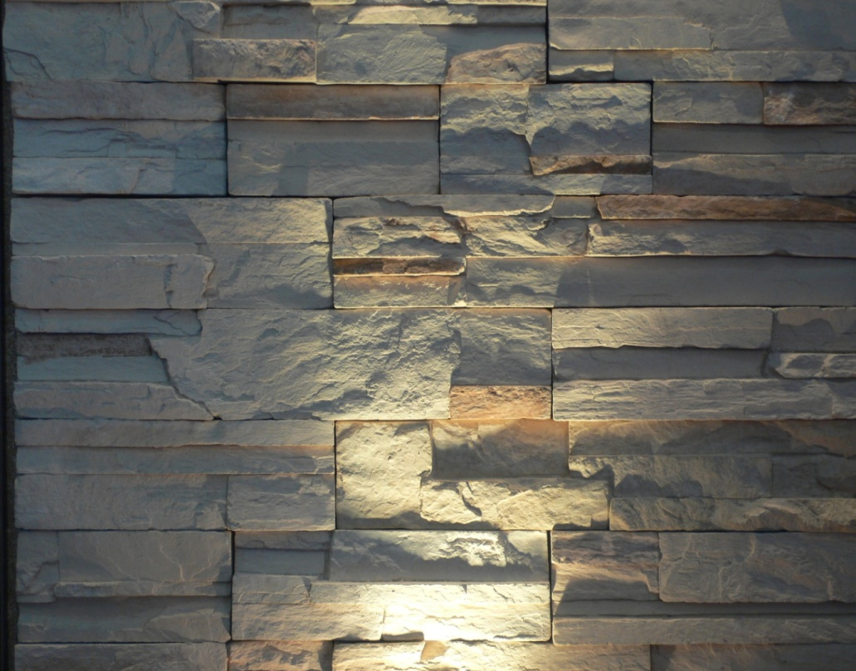
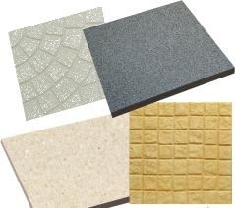

Slide 5
مزایای سنگ مصنوعی نسبت به سنگ طبیعی
از نظر قیمت، سنگ‌های مصنوعی به مراتب قیمتی کمتر از سنگ‌های طبیعی دارند، چرا که کارهای دشواری که روی سنگ طبیعی برای رساندن آن به بازار و قابل استفاده کردن آن انجام می‌شود در مورد سنگ‌های مصنوعی غیرضروری می‌نماید و دارای وزنی کمتر و ضخامتی کوچکتر هستند که به ما این اجازه را می‌دهد که سه برابر سنگ‌های طبیعی بتوانیم آنها را به‌کار گیریم. علاوه بر اینها مقاومت ساختاری آنها در فونداسیون‌های خاص توانایی تحمل بارهای زیاد را به آنها می‌دهد. سنگ‌های مصنوعی در واحد مترمربعی برای قطعات تخت به فروش می‌رسند و بسته‌بندی آنها در جعبه‌های چوبی دستی انجام می‌شود.

Slide 6
چگونگی پیدایش سنگ مصنوعی
تكنولوژي توليد سنگ مصنوعي در ايتاليا پديد آمد و در همان دهه اولين كارخانه توليد سنگ مصنوعي در اين كشور شروع به فعاليت كرد. ايده پديد آمدن سنگ مصنوعي از آنجا شكل گرفت كه طراحان و آرشيتكت‌ها به منظور هر چه زيباتر كردن و چشم‌نوازتر كردن فضاها اعم از فضاهاي دروني و بيروني ساختمان‌ها و كف‌پوش‌ها و محوطه‌سازي‌هاي بيروني نياز به سنگهايي با فاكتورهاي مورد نظر خويش را احساس مي‌نمودند بعلاوه پيشرفت صنعت ساختمان و سليقه‌هاي مختلف اين نياز را بيان مي‌‌كرد كه سنگ‌هايي با طرح‌هاي مختلف و فاكتورهاي فيزيكي ومكانيكي كيفيت بالا و قيمت مناسب بايد در دست‌رس باشد.

Slide 7
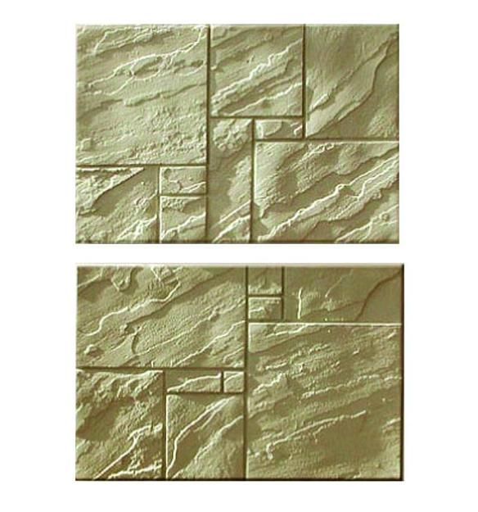

Slide 8
کامپوزیت ها
با پيشرفت علوم شيمي و متالوژي به ويژه در گرايش‌هاي پليمر و كامپوزيت، تحول شگرفي در صنايع و معادن حادث شده است. كامپوزيت‌ها مهم‌ترين تحول علمي قرن بيستم باشد. .
از خصوصيات كامپوزيت‌ها (مواد تركيبي) مي‌توان به مقاومت بالا، ضربه‌پذيري خوب، فشارپذيري ايده‌آل و وزن پايين اشاره كرد.

Slide 9
سنگ مصنوعی، کامپوزیت معدنی
همين‌طور كامپوزيت‌هاي معدني، از تركيب مواد معدني بازيافتي با رزين‌ها حاصل مي‌شوند كه نمونه بارز آن، سنگ‌هاي مصنوعي هستند. سنگ مصنوعي از بازيافت ضايعات سنگ طبيعي تحت پرس و فشار در مرحله اول و در نهايت پخت در مرحله دوم توليد مي‌شوند. فرآيند پخت، مهم‌ترين مرحله توليد سنگ‌هاي مصنوعي است. در اين فاز، رزين‌هاي مختلف با سنگ‌هاي بازيافتي تركيب و در حرارت و فشار كنترل‌شده پخت مي‌شوند.

Slide 10
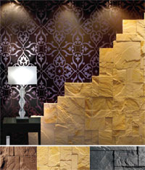
انواع سنگ‌هاي مصنوعي
1 - سنگ با سطوح صاف شامل صيقلي، مات و نيمه‌مات
2 - سنگ با نقوش برجسته

Slide 11
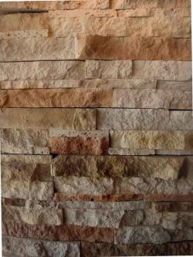
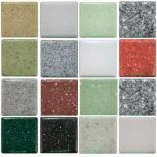
انواع طرح‌هاي سنگ‌هاي مصنوعي
1 - سبك سفال
2 - سبك معرق
3 - سبك مس
4 - سبك مشبك
5 - سبك كاشي
6 - سبك گچبري
7 - سبك چرم
8 - سبك فرش
9 - سبك چوب

Slide 12
ويژگي‌هاي سنگ‌مصنوعي
1 - تنوع در رنگ با قابليت اجراي طرح‌هاي مختلف و دلخواه
2 - سبك‌تر از سنگ‌هاي طبيعي و با وزن مخصوص 1600 تا 1700 كيلوگرم بر مترمكعب است كه همين امر باعث وزن كمتر ساختمان و در نتيجه كاهش اثر زلزله بر ساختمان مي‌شود.
3 - قابليت جذب آب در حد صفر
4 - عدم محدوديت در ابعاد توليدي با نصبي همانند سنگ طبيعي
5 - استقامت (كشش و فشار) بالاتر از سنگ‌هاي طبيعي
6 - اسكوب سرخود است. بدين معني كه برخلاف سنگ‌هاي طبيعي در اثر عوامل جوي و عدم چسبندگي به مرور زمان از بدنه ساختمان جدا نمي‌شود، از آشناترين معايب سنگ طبيعي، همين جدا شدن تدريجي از بدنه ساختمان است.
7 - مقاومت بالا در برابر عوامل جوي
8 - استحكام و انسجام بالا
9 - تنوع‌پذيري بالا
10 - نصب راحت و بدون دردسر

Slide 13
مراحل تولید سنگ‌ مصنوعی
مرحله اول: ساخت بلوک
1- ماشین‌ها و تجهیزاتی که ترکیبات مخلوط را تامین می‌کنند و آنها را برای پلان بعدی مهیا می‌سازند.
2- ماشین‌ها و تجهیزاتی برای مخلوط کردن ترکیبات و فرستادن آنها به خط ساخت بلوک
3- ماشین‌های ترکیب‌ کننده بلوک و به‌منظور فشرده کردن و فشار و لرزش تحت شرایط خلاء

Slide 14
مرحله دوم: بریدن بلوک‌ها در ابعاد Slab
ماشین‌ها و تجهیزاتی برای برش بلوک‌ها به اسلب‌ها
مرحله سوم: فرآیندهای اسلب (پرداخت Slab)
خطوط پیوسته و ماشین‌آلاتی برای پرداخت اسلب‌ها (کالیبره کردن، پولیش، اندازه کردن و ابزارکاری)
در پایان این خط تولید، مرحله بسته‌بندی اتوماتیک برای قطعات انجام می‌شود

Slide 15
تکنولوژی ساخت سنگ مصنوعی
موادی که برای خط تولید سنگ‌های مصنوعی به‌کار می‌روند طوری انتخاب می‌شوند که برای کارهای داخلی و خارجی ساختمان چه در کف و چه در نما ایده‌آل باشد. تکنولوژی ترکیبی ویبره ـ پرس و نیز به‌کار بردن مواد طبیعی سنگ در ترکیب آن از جمله مرمرها، سنگ‌های کلسیتی، گرانیت‌ها و سنگ‌های سیلیسی به همراه سیمان و مقدار کمی آب خواصی به سنگ می‌دهد که 75% کیفیت خواص سنگ طبیعی را دارا باشد.

Slide 16
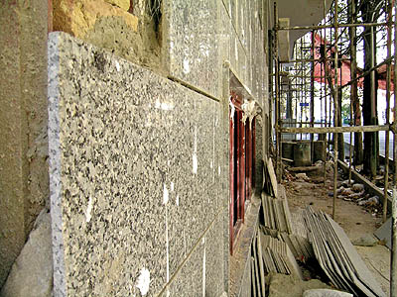
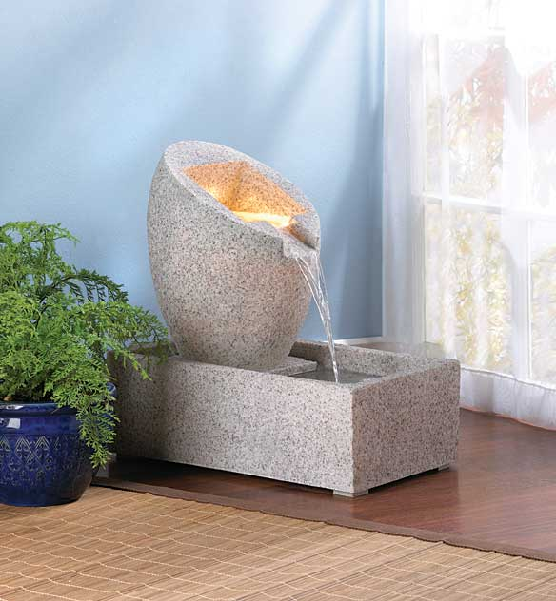

Slide 17
سنگبري و تكنيك‌هاي آن
بريدن نقوش و خط نگاره‌ها به صورت مسطح براي پرداخت و تزئين طرح و زمينه با استفاده از ابزار برش را «سنگبري» يا «برش سنگ» مي‌نامند. معرق و مشبك، از انواع اين روش هستند.
نقوش رايج در مشبك سنگ علاوه بر طرح‌هاي مهندسي مانند گره، نقوش اسليمي و ختايي، طرح‌هاي جانوري و خط نگاره‌ها نيز هست. با اين تفاوت كه در برخي طرح‌ها مانند گره‌ها، پراكندگي شبكه‌ها در سطح كار متعادل است. بدين معني كه نقوش ما بين خطوط اصلي گره، برش خورده و خالي مي‌شوند. ولي در مورد نقوشي مانند گرفت و گير، طرح اصلي ثابت بوده و شبكه تنها بر روي زمينه ايجاد مي‌شود. لازم به ذكر است كه نقوش استفاده شده در مشبك بايد به يكديگر پيوسته باشند تا ساختار شبكه متعادل و پايدار بماند.

